Slide 1
ПРОЕКТНАЯ ДЕЯТЕЛЬНОСТЬ за 2016-2017 учебный год
РЕЗУЛЬТАТЫ
ПРОБЛЕМЫ
ПЕРСПЕКТИВЫ

Slide 3
Проект – это…
Прое́кт (от лат. projectus — брошенный вперёд, выступающий, выдающийся вперёд) — замысел, идея, образ, воплощённые в форму описания, обоснования расчётов, чертежей, раскрывающих сущность замысла и возможность его практической реализации

Slide 4
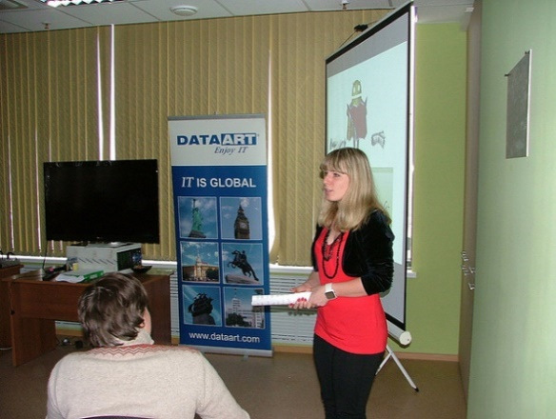
ГДЕ МОЖНО ПРЕДСТАВИТЬ ПРОЕКТ
Лицейская НПК «КВАНТ» – ноябрь
Татищевские чтения (краеведение) – декабрь
НПК Фестиваля «Юные интеллектуалы Екатеринбурга» (районный тур – январь)
Городской конкурс «Суперчитатель» – февраль-апрель
Городская НПК «Малахитовая шкатулка» (март)
Конкурс проектов «Я – талант!» (апрель)
Фестиваль «Филологический калейдоскоп» (апрель)
Семихатовские чтения (НПО автоматики) – апрель
Петербургское образование: «Малая нобелевская академия»
(г. Сочи) – декабрь»; НПК (г. Санкт-Петербург) - апрель

Slide 5
ДОСТИЖЕНИЯ ЛИЦЕЯ за 2016-2017 учебный год
Лицейская НПК «КВАНТ» – 15 проектов
Районный тур НПК «Юные интеллектуалы Екатеринбурга» – 11 проектов
Городской тур НПК «Юные интеллектуалы Екатеринбурга» – 2 проекта
Конкурс «Я – талант!» – 3 проекта
«Малая нобелевская академия» (г. Сочи) – 5 проектов
Молодежный космический форум «1V Семихатовские чтения» – 7 проектов

Slide 6
Лицейская научно-практическая конференция «КВАНТ»
29 ноября в Лицее прошел очный этап защиты исследовательских проектов НПК «КВАНТ». 27 лицеистов подготовили проекты и представили свои работы членам жюри.
Победителями и призерами стали:
1. техническое направление:
Устинов Алексей – 8 «А» и Савина Дарья – 8 «В»;
Белова София и Первова София – 8 «А»;
Сибагатуллина Эльвина – 10 «А»
2. естественно-научное направление:
Зяблицева Анна – 9 «В»;
Гурина Варвара и Сушенцева Юлия – 8 «А»;
Нежинская Агнесса – 8 «В»
3. гуманитарное направление:
Лапшина Екатерина – 10 «В»;
Бирюкова Алиса – 7 «Б»; Стороженко Владислав – 9 «В»;
Дивинский Владимир – 8 «В».
ПОЗДРАВЛЯЕМ! МОЛОДЦЫ!

Slide 7
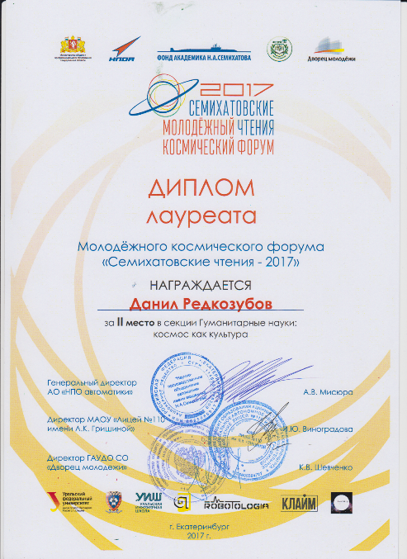
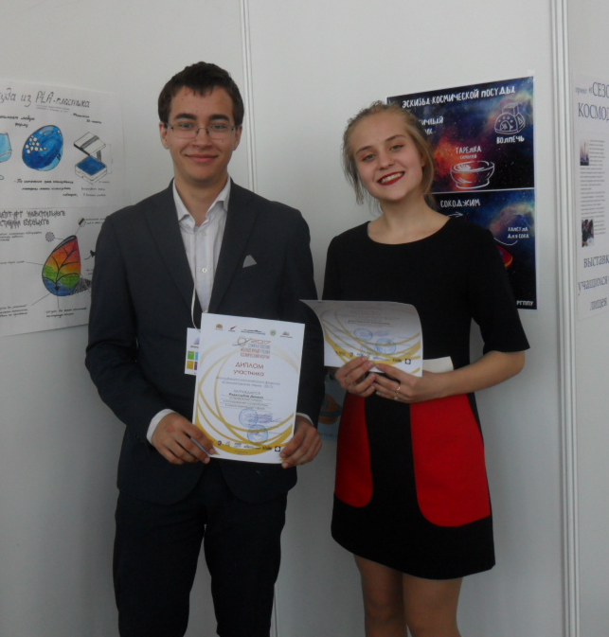
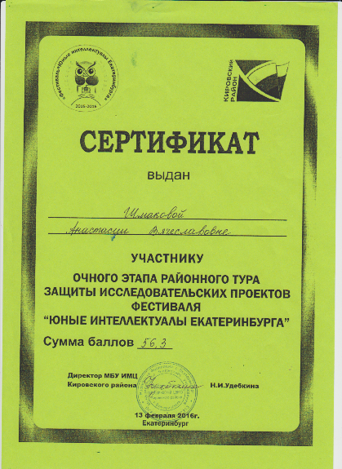
ПОБЕДИТЕЛИ
РЕДКОЗУБОВ Даниил
ЛАПШИНА Екатерина
Проект «Космос на карте Екатеринбурга»
1 место – район
Фильм «Екатеринбург космический»
2 место – Семихатовские чтения

Slide 8
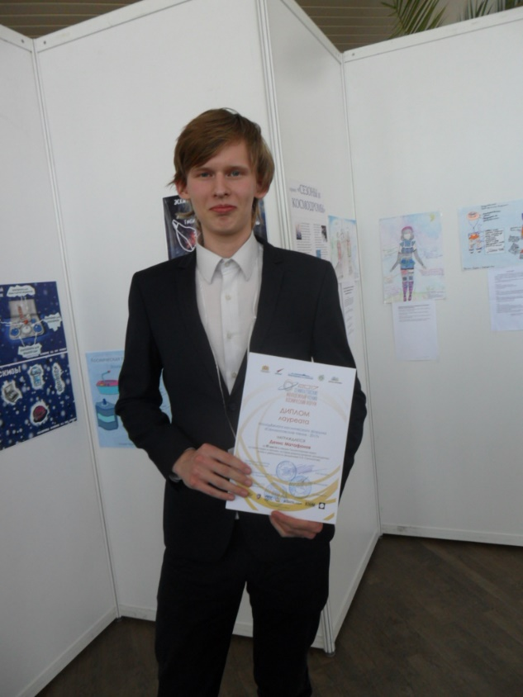
ПОБЕДИТЕЛИ
МАТАФОНОВ Денис
Проект «Российское ракетное двигателестроение как залог мира на Земле и революции в космосе»
3 место – Семихатовские чтения
Проект «Разработка интернет-портала Cosmoport.club
на языках веб-программирования»
2 место – «Малая Нобелевская академия» Сочи

Slide 9
ПОБЕДИТЕЛИ
БИРЮКОВА Алиса
Проект «Литературный атлас Крыма» - 3 место НПК район
Победа в номинации НПК город

Slide 10
ШМАКОВА Анастасия
ШУЛЬГА София
ДИВИНСКИЙ Владимир
ПОБЕДИТЕЛИ
Проект «Концепт «предательство» в трагедии
У. Шекспира «Гамлет»»
1 место – «Малая Нобелевская академия» Сочи
Проект «Создание книги в жанре научной фантастики»
1 место – «Малая Нобелевская академия» Сочи

Slide 11
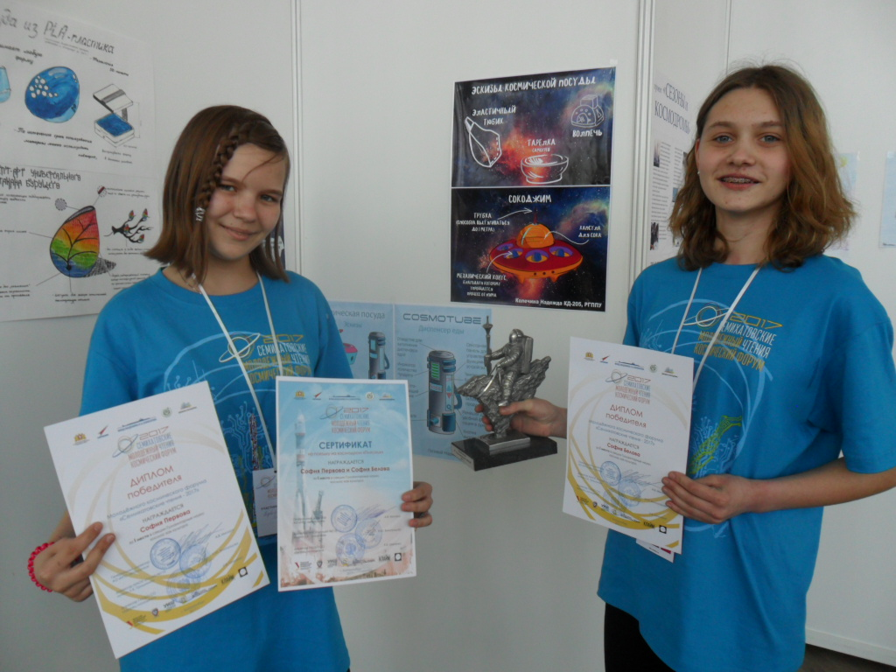
БЕЛОВА София
ПЕРВОВА Софья
ПОБЕДИТЕЛИ
Проект ««Профильное обучение в средней школе: опыт статистического анализа»
Победа в номинации – городской конкурс проектов «Я – талант!»
Проект «Разработка идеологии и интерьеров Музея будущих полетов»
1 место – Семихатовские чтения

Slide 12
Долгополова Елена Станиславовна
Жулидова Надежда Иосифовна
Сапожникова Ольга Владиславовна
Соловьева Елена Анатольевна
Толмачева Марина Ивановна
Трубаева Наталья Валерьевна
Устер Юлия Витальевна

Slide 13
УРОВЕНЬ | УЧАСТНИКИ | ПРИЗЕРЫ | ПОБЕДИТЕЛИ
ШКОЛЬНЫЙ | 27 | 9 | 4
муниципальный РАЙОННЫЙ | 13 | 1 | 2
МУНИЦИПАЛЬНЫЙ ГОРОДСКОЙ | 6 | 2 (номинация) | 0
РЕГИОНАЛЬНЫЙ | 10 | 3 | 2
МЕЖРЕГИОНАЛЬНЫЙ | 6 | 1 | 3

Slide 14
ИНФОРМАЦИЯ:
стенд, сайт, мероприятия
МОТИВАЦИЯ:
зачетные бонусы,
материальное поощрение
ПАРТНЕРЫ:
НПО автоматики, Robotechsistem
СИСТЕМНЫЙ ПОДХОД
НАУЧНОЕ РУКОВОДСТВО
ПЕДАГОГИЧЕСКОЕ СОПРОВОЖДЕНИЕ

Slide 15
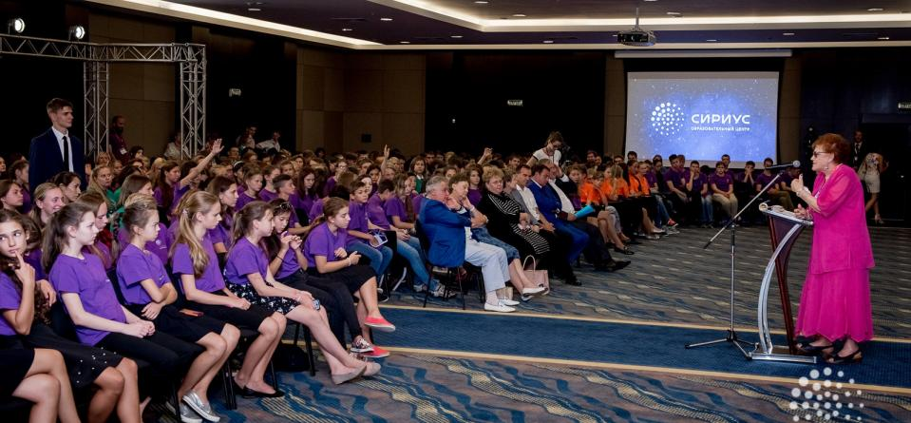
Образовательный центр «Сириус» запускает новый проект — «Уроки настоящего».
ШКОЛЬНАЯ НАУЧНАЯ СТУДИЯ!
В программе занятий студии — очные и онлайн-встречи c ведущими учеными и технологами страны и мира, открытые дискуссии в формате встреч, выполнение заданий ведущих ученых проекта
(в том числе и в формате сетенауки), участие в конкурсном отборе лучших решений представленных задач.
48 образовательных учреждений из 27 регионов РФ.
Выпускник школы волонтеров –
Матафонов Денис
https://sochisirius.ru/

Slide 16
КРУЖОК РОБОТОТЕХНИКИ
в начальной школе
Филатов М.
ЭКСПЕРИМЕНТАЛЬНАЯ ПЛОЩАДКА 3D-моделирования «Schooltech» для 7-9 классов
Фурман М. А.
ОБРАЗОВАТЕЛЬНАЯ ПРОГРАММА
«СОВРЕМЕННЫЕ ТЕХНОЛОГИИ»
кандидат технических наук Шаманаев Ю. Ф.

Slide 17
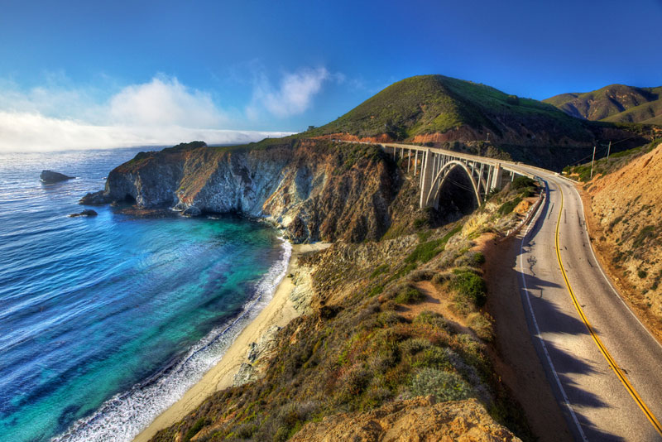
ДОРОГУ ОСИЛИТ ИДУЩИЙ!

